Slide 1

Formatage du code source
025947 - Documentation logicielle, bonnes pratiques en programmation
Manel Sorba
025914 - Assurance de qualité logicielle

Slide 2
Notions à retenir
Principes de formatage de code source
Formatage vertical (densité, distance et ordonnancement)
Formatage horizontal (alignement, indentation, blocs)

Slide 3
Objectif du formatage
Faire fonctionner le code n’est pas suffisant
Il est important que le code soit lisible
Le formatage est un outil de communication pour les programmeurs professionnels
Le formatage du code a un effet sur toutes les modifications qui seront apportées au code (maintenance et évolutivité du code)

Slide 4
Formatage vertical
Le code source devrait être similaire à un journal quotidien avec un titre, les choses importantes en premier, et les détails plus tard.
Les blocs de code avec des idées différentes doivent être séparés
Les variables doivent être définies proches de leur usage
Les variables d’instances doivent être déclarées au début de la classe
Les fonctions dépendantes doivent être proches
Les fonctions dépendantes doivent être proches.
Les fonctions similaires doivent être proches.
Placez les fonctions dans le sens de lecture du haut vers le bas.
Gardez les lignes courtes.

Slide 5
Formatage horizontal
Le formatage horizontal associe les éléments fortement reliés et dissocie les éléments faiblement reliés
Éviter de briser les règles d’indentation

Slide 6
Les règles d’équipe
Les règles d’équipe prennent la précédence
L’essentiel c’est d’avoir des règles de formatage pour le projet et de les appliquer de manière consistante.

Slide 7
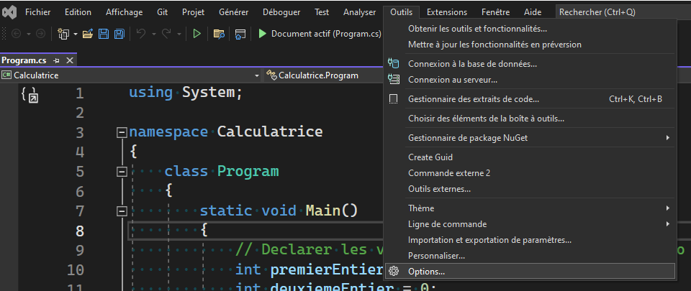
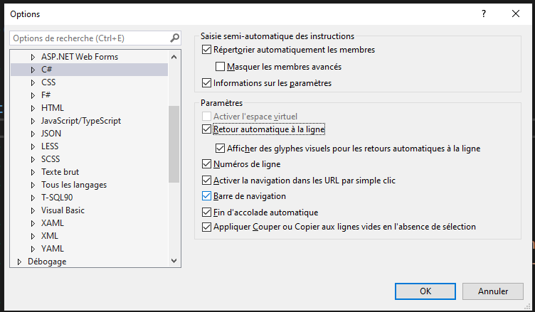
Structure du code source avec Visual Studio Community

Slide 8
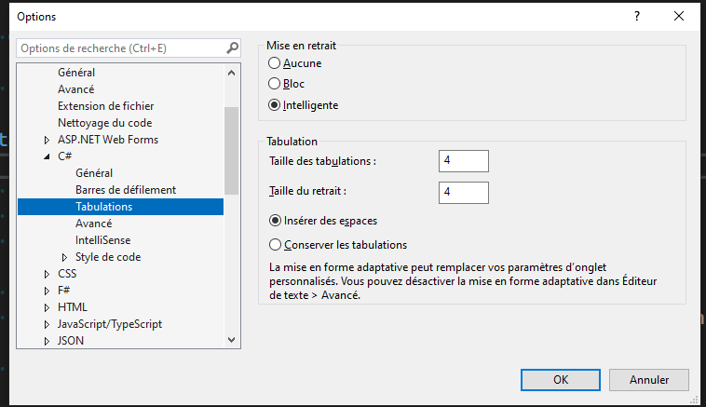
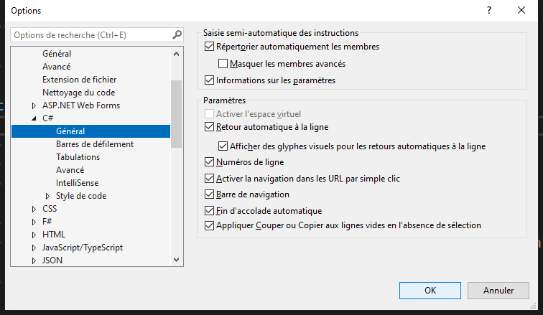
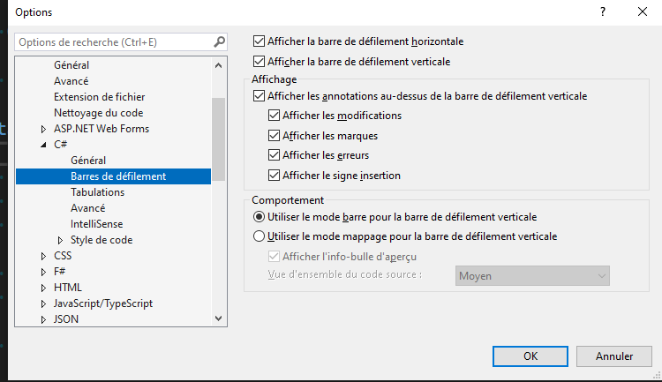
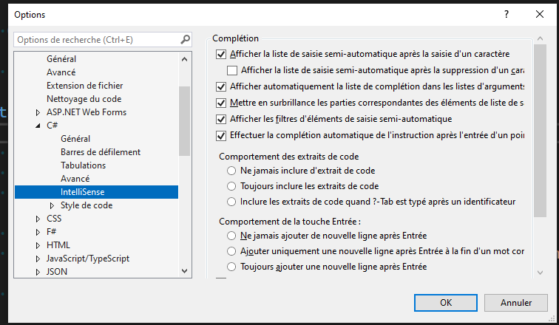
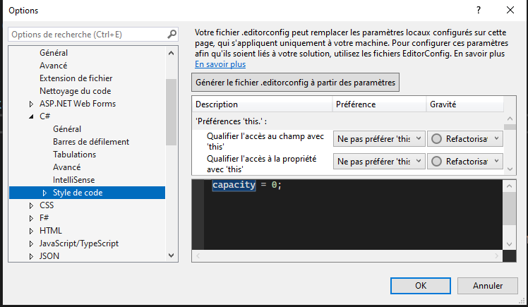
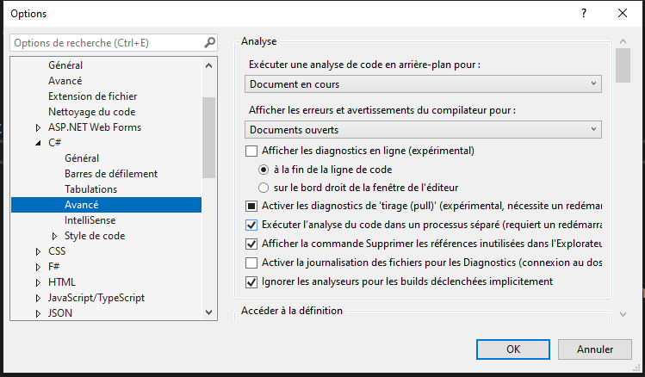
Structure du code source (suite)

Slide 9
Références
Boîte de dialogue Options : Éditeur de texte > C# > Style de code > Formatage: https://learn.microsoft.com/en-us/visualstudio/ide/reference/options-text-editor-csharp-formatting?view=vs-2022
Clean code: Robert C. Martin

